Slide 1


Занятия
«Зауралье – мои горизонты»
Единая модель профориентации
Цикл занятий «Зауралье – мои горизонты»

Slide 2
Тема 7. Востребованные профессии в Курганской области. Возможности образования и стратегии поступления
Единая модель профориентации

Slide 3
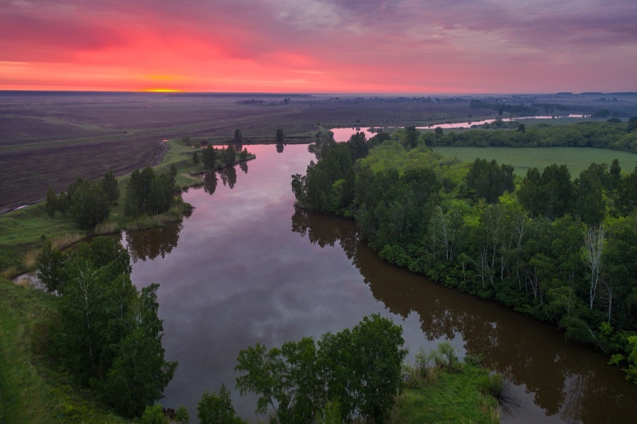
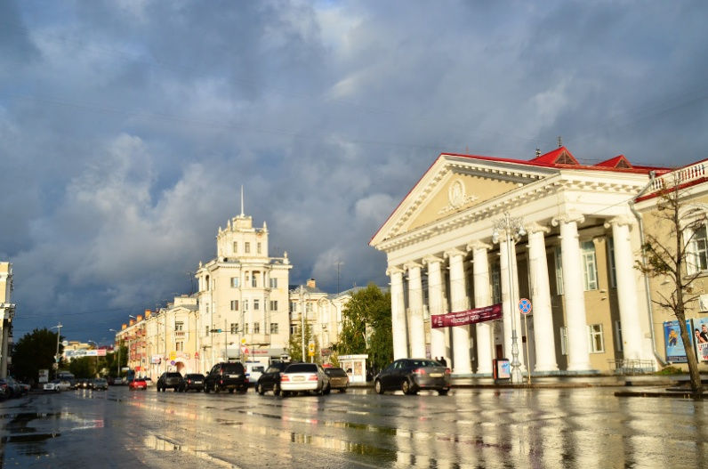
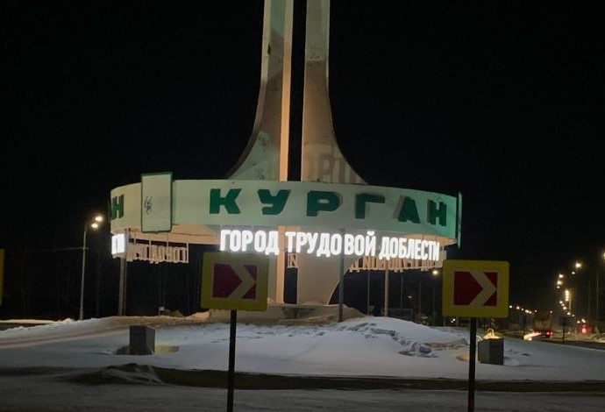

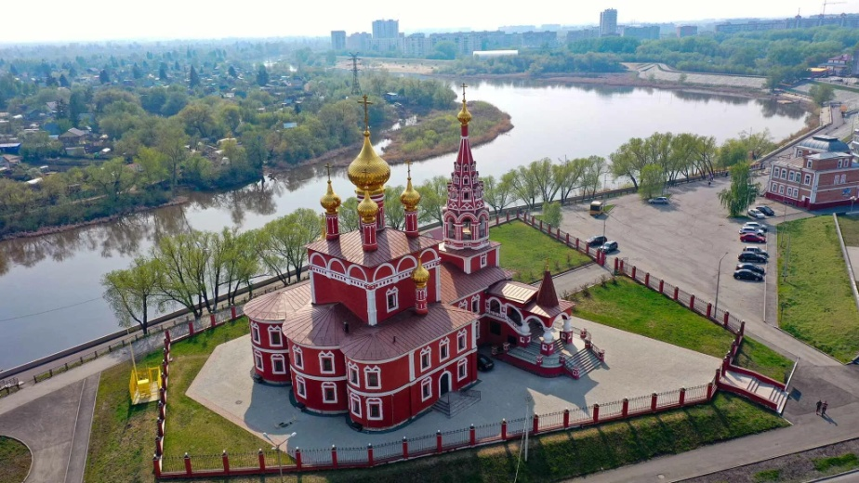
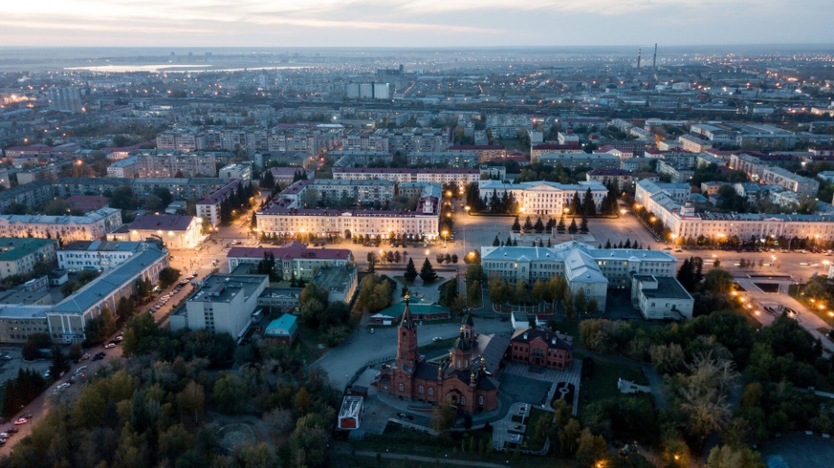
Курганская область – регион возможностей
Подзаголовок слайда
КУРГАН

Slide 4



Востребованные профессии Курганской области
Автомеханик
1 место в России
1 место в Курганской области
Наладчик станков с ЧПУ
5 место в России
2 место в Курганской области
Кондитер, повар
7 место в России
3 место в Курганской области

Slide 5




Креативность. Умение проявлять
творчество, выдвигать новые идеи,
предложения.
Организованность. Способность
планировать свою деятельность и
выполнять намеченное в срок.
Самообладание. Умение
контролировать свои
чувства, свое поведение.

Slide 6




Для профессий типа «человек —
техника» важны техническое и пространственное
мышление, умение концентрировать и переключать
внимание, зрительно-моторная координация.
Для профессий типа «человек —
природа» — наблюдательность, естественнонаучное мышление, терпение.
Для профессий типа «человек —
художественный образ» — творческое
мышление, чувство гармонии, оригинальность.
Для профессий типа «человек — знаковая
система» — усидчивость, аккуратность,
точность, пунктуальность.

Slide 7


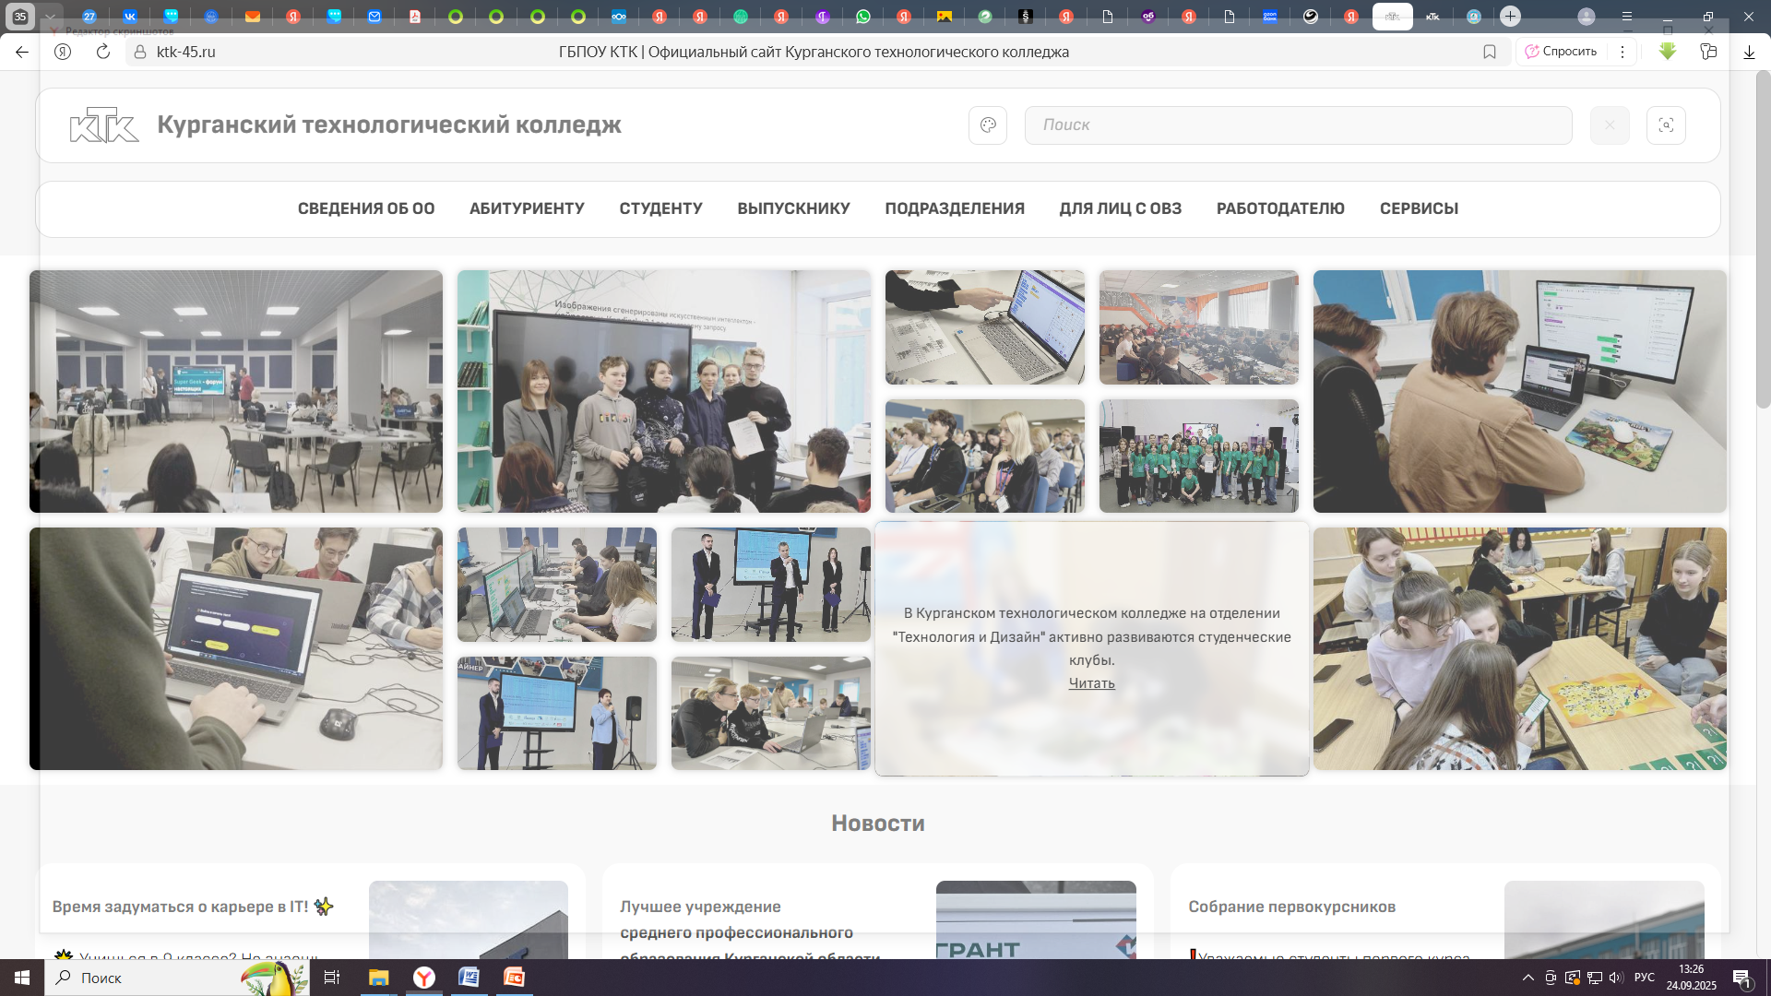





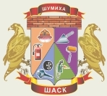
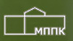
Образовательные организации Курганской области, реализующие программы среднего профессионального образования
Курганский государственный колледж
Шадринский политехнический колледж
Курганский технологический колледж им. Героя Советского Союза Н.Я. Анфиногенова
Курганский промышленный техникум
Курганский педагогический колледж
Курганский техникум сервиса и технологий
Курганский техникум строительных технологий и городского хозяйства
Шумихинский аграрно-строительный колледж
Мишкинский профессионально-педагогический колледж
Катайский профессионально-педагогический

Slide 8

Образовательные организации Курганской области, реализующие программы среднего профессионального образования
Березовский агропромышленный техникум
Варгашинский образовательный центр
Курганское училище (колледж) олимпийского резерва
Курганский базовый медицинский колледж
Лебяжьевский агропромышленный техникум (казачий кадетский корпус)
Альменевский аграрно-технологический техникум
Кособродский профессиональный техникум
Петуховский техникум механизации и электрификации сельского хозяйства
Курганский областной музыкальный колледж им. Д.Д. Шостаковича
Зауральский колледж физической культуры и здоровья
Курганский областной колледж культуры

Slide 9

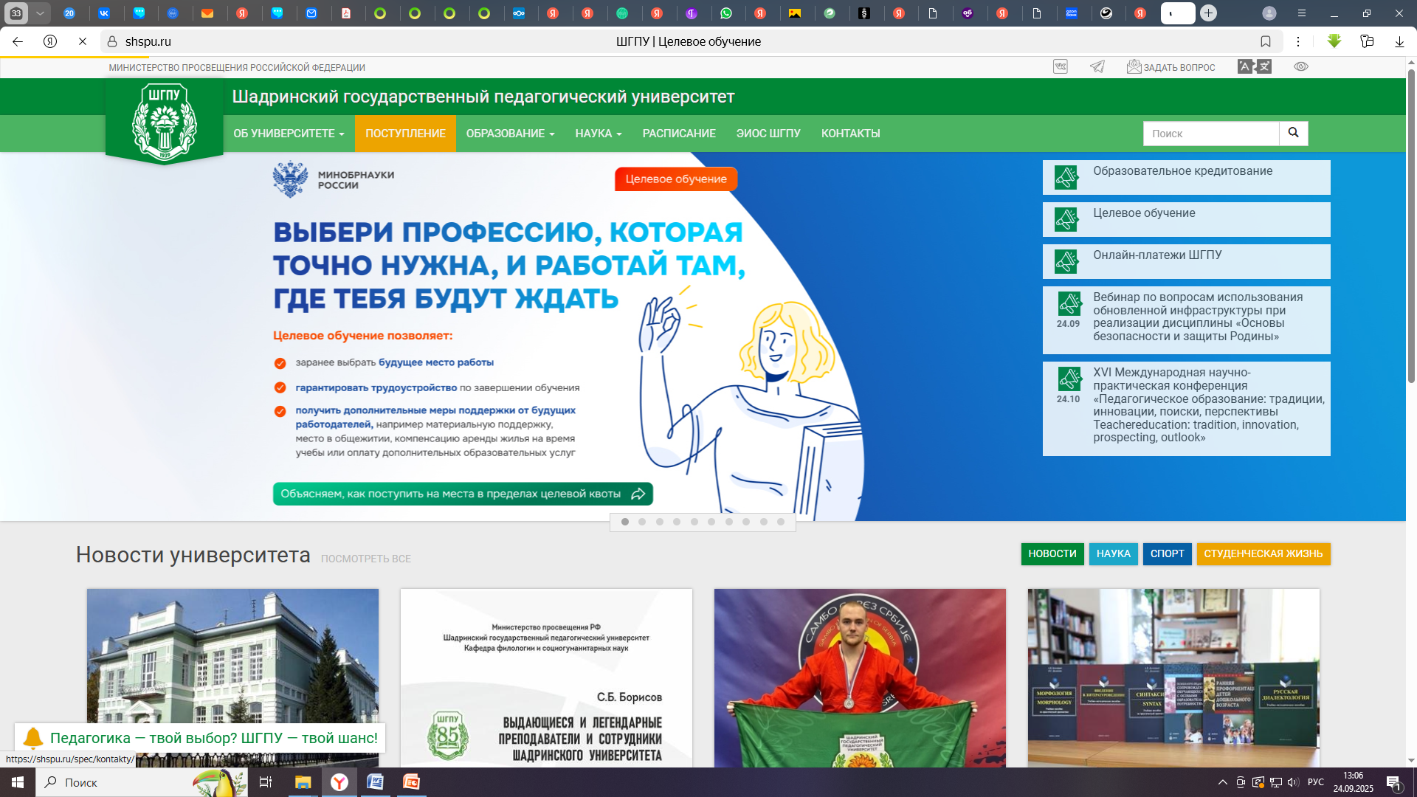
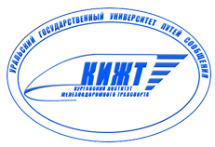
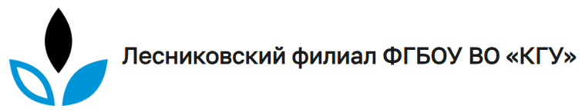
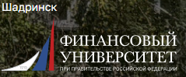
Образовательные организации Курганской области, реализующие программы среднего профессионального образования
Лесниковский филиал КГУ
Университетский колледж ШГПУ
Курганский институт железнодорожного транспорта – филиал УрГУПС
Шадринский финансово-экономический колледж – филиал Финуниверситета
Куртамышский сельскохозяйственный техникум - филиал КГУ

Slide 10
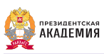

Профессиональные образовательные организации Курганской области, реализующие программы высшего образования
Курганский государственный университет
Шадринский государственный педагогический университет
Курганский институт железнодорожного транспорта – филиал УрГУПС
Курганский филиал Российской академии народного хозяйства и государственной службы при Президенте РФ
Курганский филиал Академии труда и социальных отношений

Slide 11

Курганский государственный университет – ведущий вуз Зауралья

Slide 12

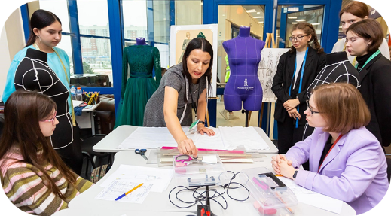


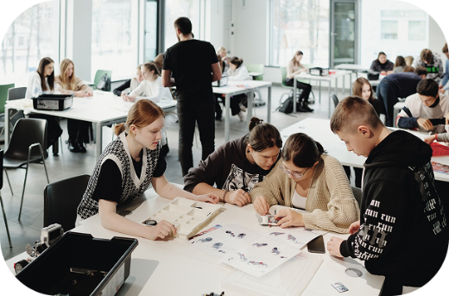
Образовательные программы КГУ
Программы бакалавриата
Программы магистратуры
Программы среднего профессионального образования
Педагогическое образование (дошкольное, начальное, среднее общее)
Психология
Информационные технологии и компьютерные системы
Строительство и архитектура
Биотехнологии и сельское хозяйство
Экология и природопользование
Физическая культура и спорт
Филология и иностранные языки
История и социология
Химия и биотехнология
Социальная педагогика и психология
Управление персоналом и HR-менеджмент
Правоохранительная деятельность и юриспруденция
Аналитика больших данных и цифровая экономика
Архитектурная среда и дизайн интерьера
Охрана окружающей среды и устойчивое развитие
Наукоёмкое производство и машиностроение
Юрист в сфере правового обеспечения организаций и граждан

Slide 13

Какие задачи решает:
-Содействие трудоустройству.
-Содействие обучению.
-Электронный документооборот.
-Аналитика.
-Взаимодействие с другими системами.

Slide 14
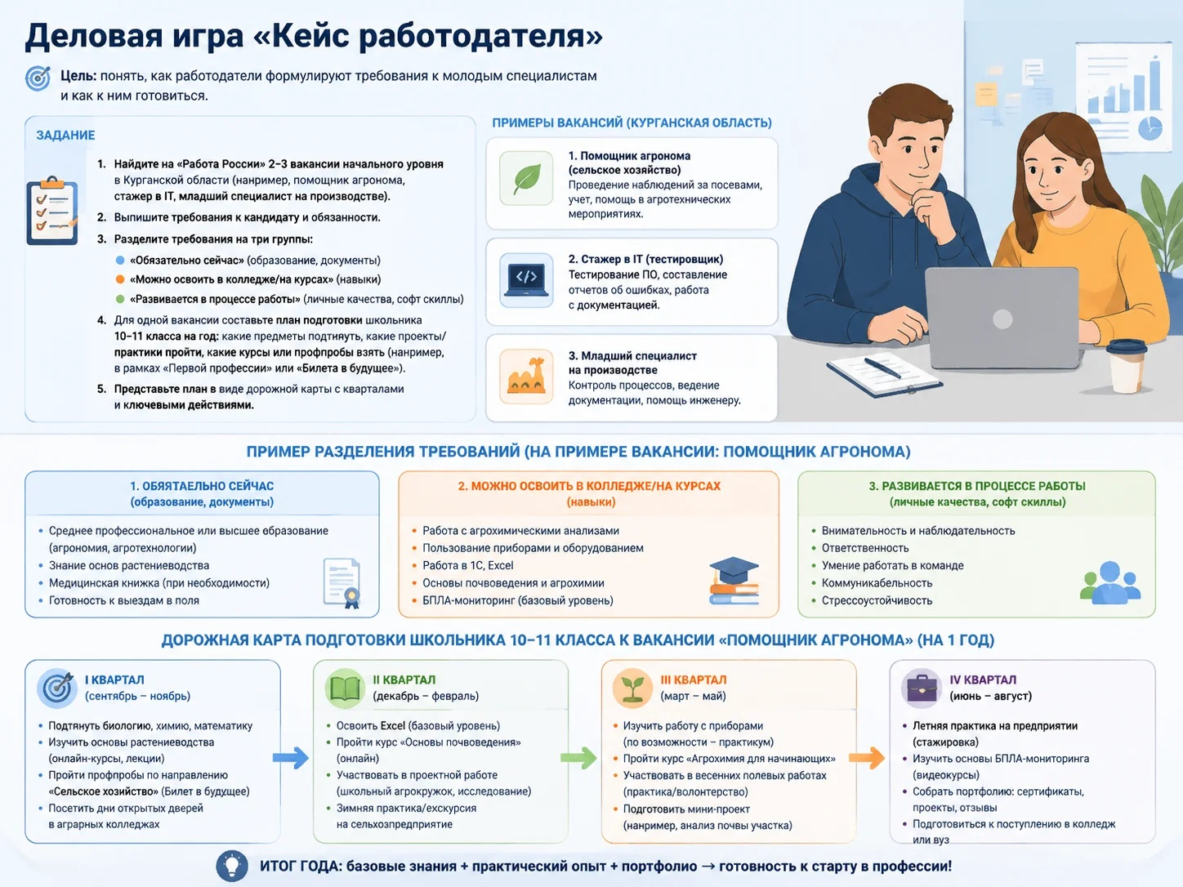

Slide 15
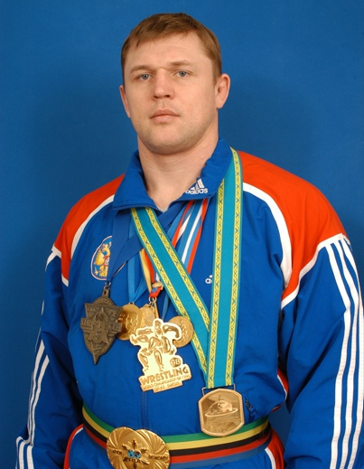
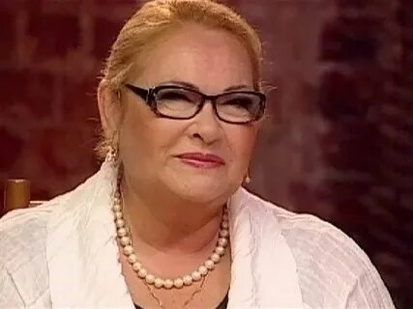

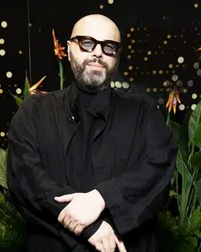
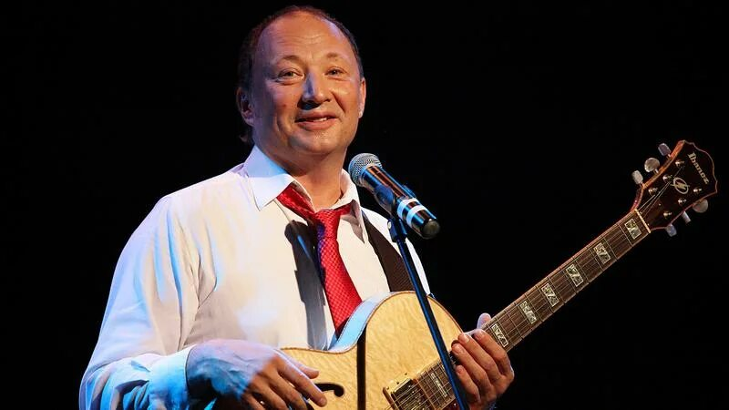
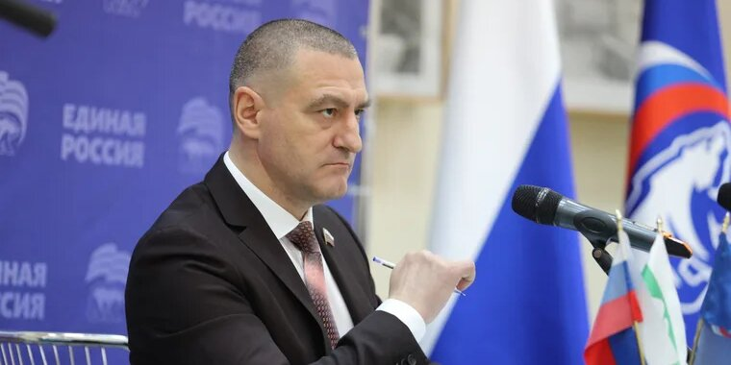
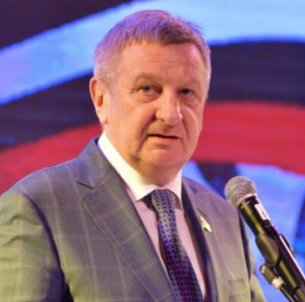
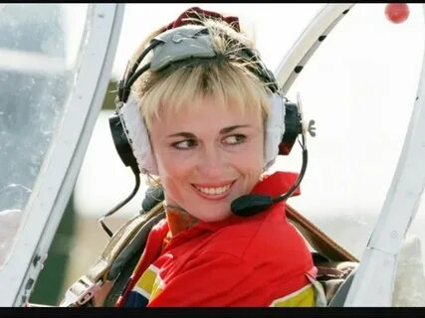

Успешные люди

Slide 16



СПАСИБО ЗА ВНИМАНИЕ!

